Slide 1






ỦY BAN NHÂN DÂN HUYỆN AN LÃO
TRƯỜNG TIỂU HỌC QUANG TRUNG
CHÀO MỪNG CÁC EM ĐẾN VỚI TIẾT
TIẾNG VIỆT LỚP 1
Bài 51: et êt it
GV: Phạm Thị Quyên
Năm 2024 - 2025

Slide 2
Bài 51:
et êt it
Design by: Hương Thảo
Notes:
更多模板请关注：https://haosc.taobao.com

Slide 3



Tiết 1
Hương Thảo – tranthao121004@gmail.com

Slide 4

1
Nhận biết
it
êt
Đôi vẹt ríu rít mãi không hết chuyện
et

Slide 5
2
Đọc
et êt
it
v
et
vẹt
két sét vẹt
dệt nết tết
lít mít vịt

Slide 6


Slide 7
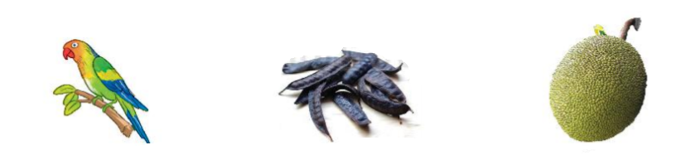
Đọc từ
et
it
con vẹt
bồ kết
quả mít
êt

Slide 8
Notes:
8

Slide 9
Tiết 1
Hương Thảo – tranthao121004@gmail.com

Slide 10
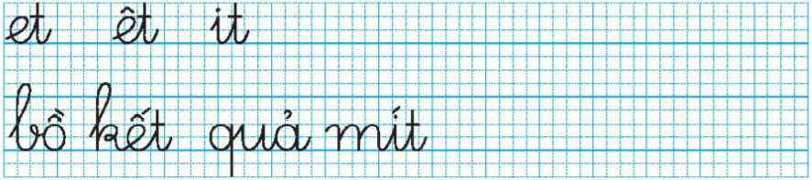
5
Viết

Slide 11


Slide 12



Slide 13

3
§äc

Slide 14
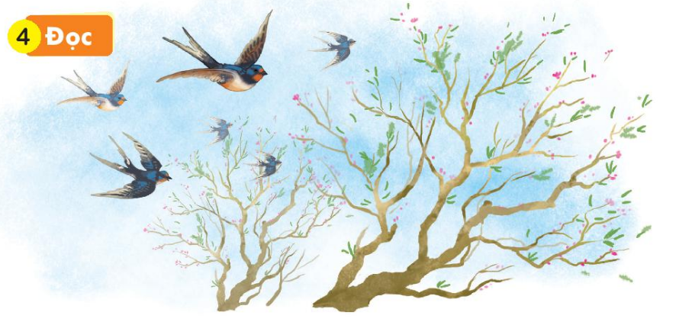
Khi trời ấm điều gì sẽ xảy ra?
êt
Tết đến thật gần. Cái rét vẫn đậm. Mấy cây đào đã chi chít lộc non. Vài nụ tròn đỏ thắm vừa hé nở. Rồi trời ấm dần, đàn én nhỏ lại ríu rít bay về, náo nức đón chào năm mới.
et
it
it

Slide 16
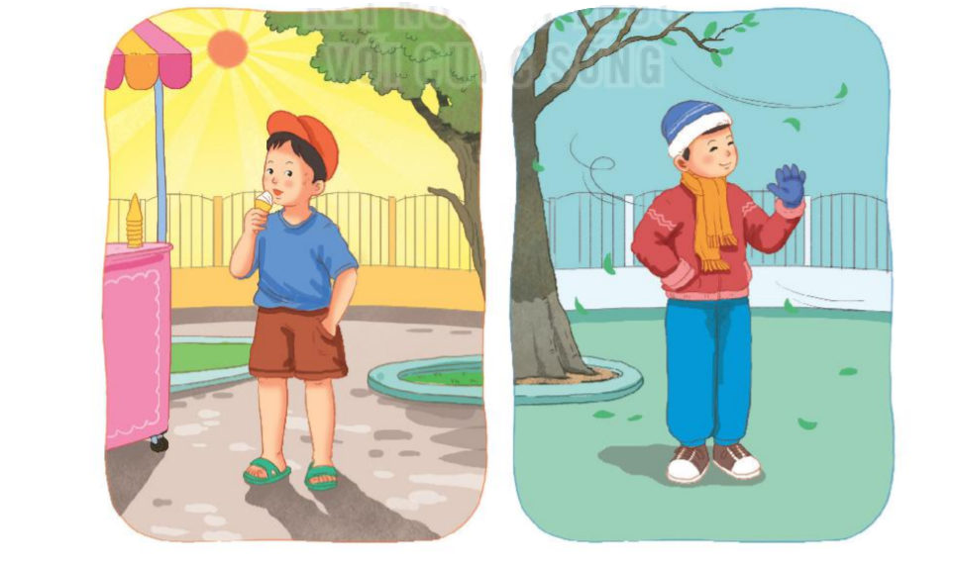
4
Nãi
Thời tiết

Slide 17


CỦNG CỐ BÀI HỌC
Hôm nay các con học vần gì?
Về nhà ôn lại bài đã học

